Slide 1
IoT기반의 감응형 낚시보조시스템
Sensitized fishing assistant system based on IoT
2016 A 교수님
2016 B 교수님
2016 C 교수님

Slide 2
목차
졸업 연구 개요
시스템 수행 시나리오
관련 연구 및 사례
시스템 구성도
개발 환경 및 개발 방법
업무 분담
졸업 연구 수행일정
참고문헌

Slide 3
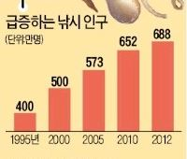
졸업 연구 개요
연구 개발 배경
낚시 인구가 증가하고 있으며 이에 따라 낚시 도구의 수요와 필요성이 늘어남
초심자와 기존 낚시인들을 위한 더욱 편리한 낚시 보조 도구의 필요
IoT(사물인터넷) 시대에 어울리는 첨단 낚시 도구 부족
자료 : 해양수산부

Slide 4
졸업 연구 개요
연구 개발 목표
어획 성공 확률을 높여주고, 낚시인들의 전반적인 낚시 활동을 보조하는 시스템을 개발
낚시 관련 정보를 쉽게 접할 수 있는 Application 개발로 편의성과 유익성 증대
연구 개발 효과
어획 확률을 높여줌으로써 기존 낚시인들에게는 만족감을 주고, 초심자들에게는 흥미를 유발시켜 종합적으로 낚시 인구의 유입 증가
IoT 기반의 도구 개발과 증가하는 낚시 인구의 시너지 효과로 시장의 활성화와 확대 가능

Slide 5
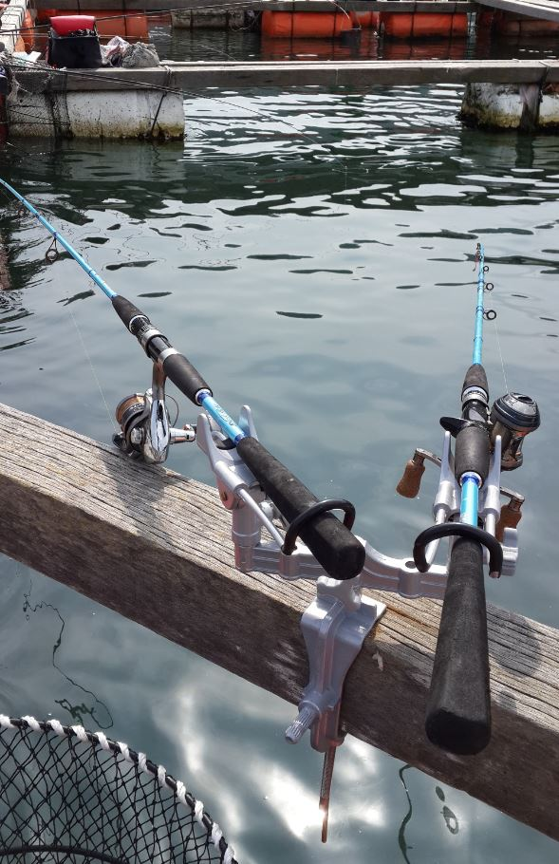
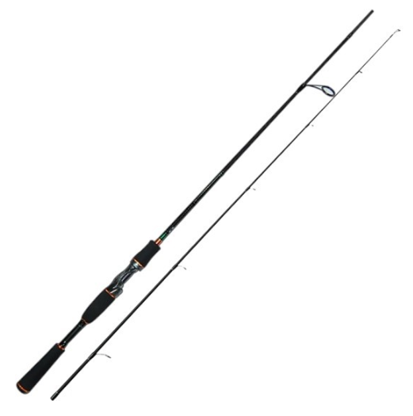
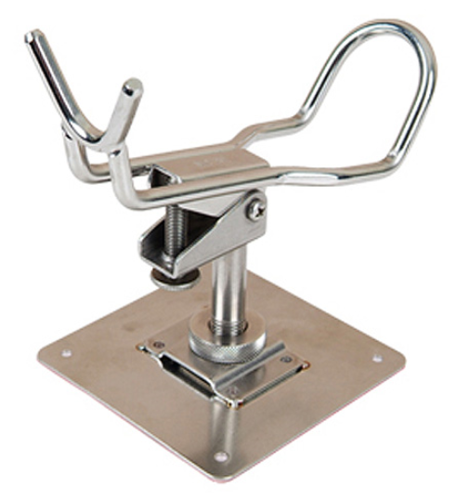
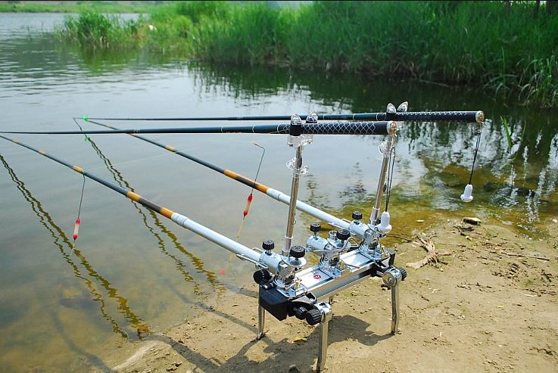
시스템 수행 시나리오
거치대
낚싯대
거치대에 낚싯대를 거치하고 민감도를 조정
(거치후 아래로 눌러 스프링을 압축시키고 그 상태를 고정시킴)

Slide 6
시스템 수행 시나리오
낚싯대 끝 부분에는 낚싯대의 움직임을
감지하는 센서가 존재하며
움직임 감지 시 야간 시인성을 위한 LED 발광
낚싯대

Slide 7
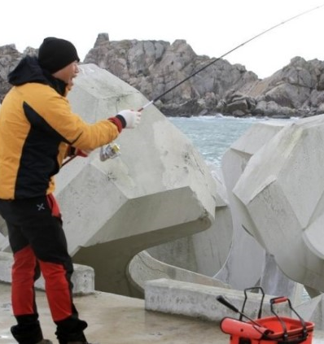
시스템 수행 시나리오
움직임이 감지되면 낚시 거치대의 고정이 풀리며 압축되었던 스프링의 힘으로 낚싯대가 위로 들리게 됨
들리면서 물고기의 입에 확실하게 낚시 바늘이 걸리고
LED발광, 모바일 알림 기능으로 사용자에게 상황 알림

Slide 8
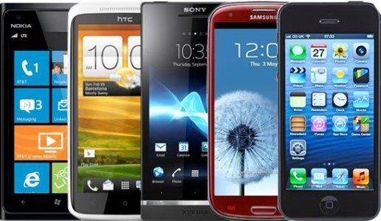
시스템 수행 시나리오
낚시 관련 정보(낚시터 정보, 지역 날씨, 도움말 등)를 제공하는
Application 을 통해 사용자는 낚시에 대한 여러 정보들에 보다 쉽게 접근

Slide 9
관련 연구 및 사례
명 칭 | 내 용 | 차별성
낚시용 어신 감지 순간 낚음 장치 (특허등록포기) | -거치대에 감지 센서 -램프와 부저로 알림 -자동 낚음 기능 | -낚싯대 끝에 센서 부착(민감도 증가) -민감도 조절 가능 -LED사용 시인성 증대 -모바일에 알림 전송
어신 감지 제어 장치와 이를 이용한 낚시찌 (특허소멸) | -낚시찌에 감지 센서 -발광소자로 알림 | -위의 기능 + 자동 낚음 기능
통신수단을 갖는 낚시용 좌대 장치 (특허소멸) | -거치대에 감지 센서 -거치대 슬라이딩 기능 -수신기로 알림 | -자동 낚음 기능 -수신기 별도 필요x
전체적으로 모바일 연동을 통한 알림 기능과 민감도 조절기능이 없으며 또한 자동 낚음 장치가 대부분 없고, 있다 하더라도 신축밴드 사용 등으로 내구성이 떨어짐

Slide 10
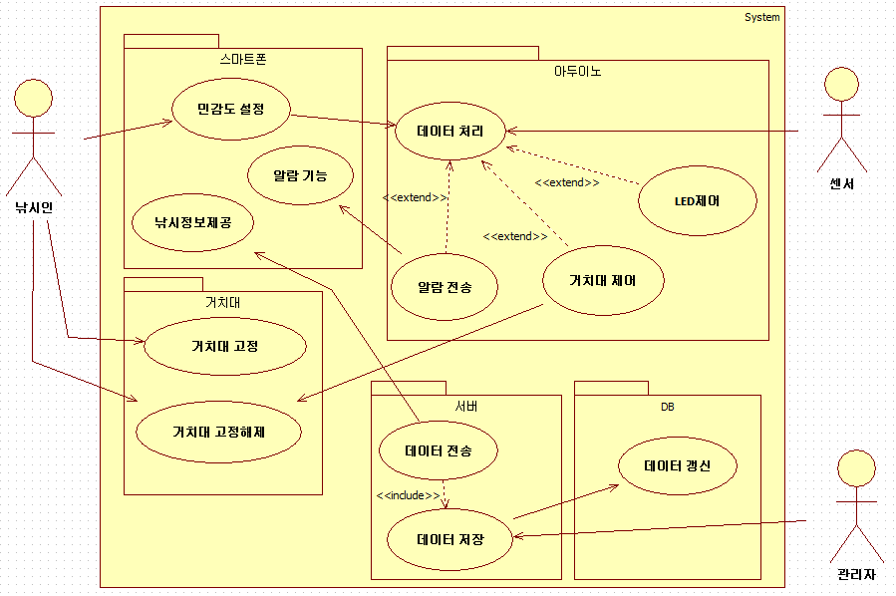
시스템 구성도

Slide 11
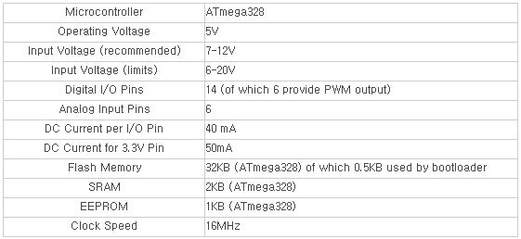
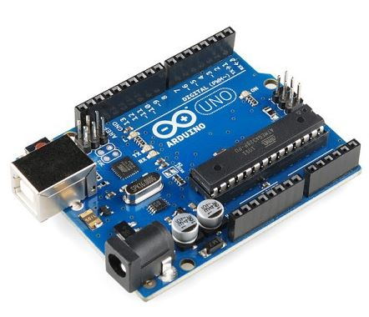
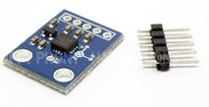
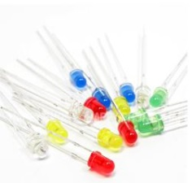
개발 환경 및 개발 방법
아날로그 가속도센서 모듈 GY-61
LED 전구
개발 언어 | C/C++ , Java, SQLite | 개발 프로그램 | Arduino 1.6.6 Android Studio
개발 운영체제 | Windows 7

Slide 12
업무 분담
 | A | B | C
자료탐색 | 아두이노 기술 블루투스 통신 | 가속도 센서 거치대 | 웹 서버 DB
설계 | Application 센서 | 아두이노 거치대 | 서버 DB
구현 | 아두이노 데이터 처리 블루투스 통신 센서 데이터 처리 | 아두이노 데이터 처리 블루투스 통신 Application 개발 | 센서 테이터 처리 Application 개발 서버 및 DB 개발
테스트 | 아두이노와 센서, 스마트폰 사이의 데이터 송수신 테스트 작동 및 제어 테스트 통합테스트 및 유지보수

Slide 13
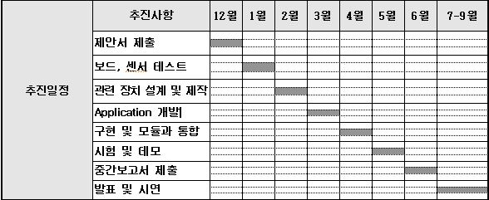
졸업 연구 수행일정

Slide 14
참고 문헌
핵심 예제로 배우는 아두이노 프로그래밍 - 저자 허경용 출판 제이펍
Atmega328 Driver & Module - http://www.newtc.co.kr/index.php
아두이노와 각종 센서 제어 – 네이버 카페 “Arduinostory”
낚시 관련 기술, 정보 – 사단법인 “한국프로낚시연맹” http://www.kpfa.kr
- “KFF 한국낚시연합” http://www.kff.or.kr/
낚시 관련 법안 – “국가법령정보” Application

Slide 15
감사합니다.

